Slide 1

4 taipumukselliset piirteet: persoonallisuuden piirteet

Slide 2
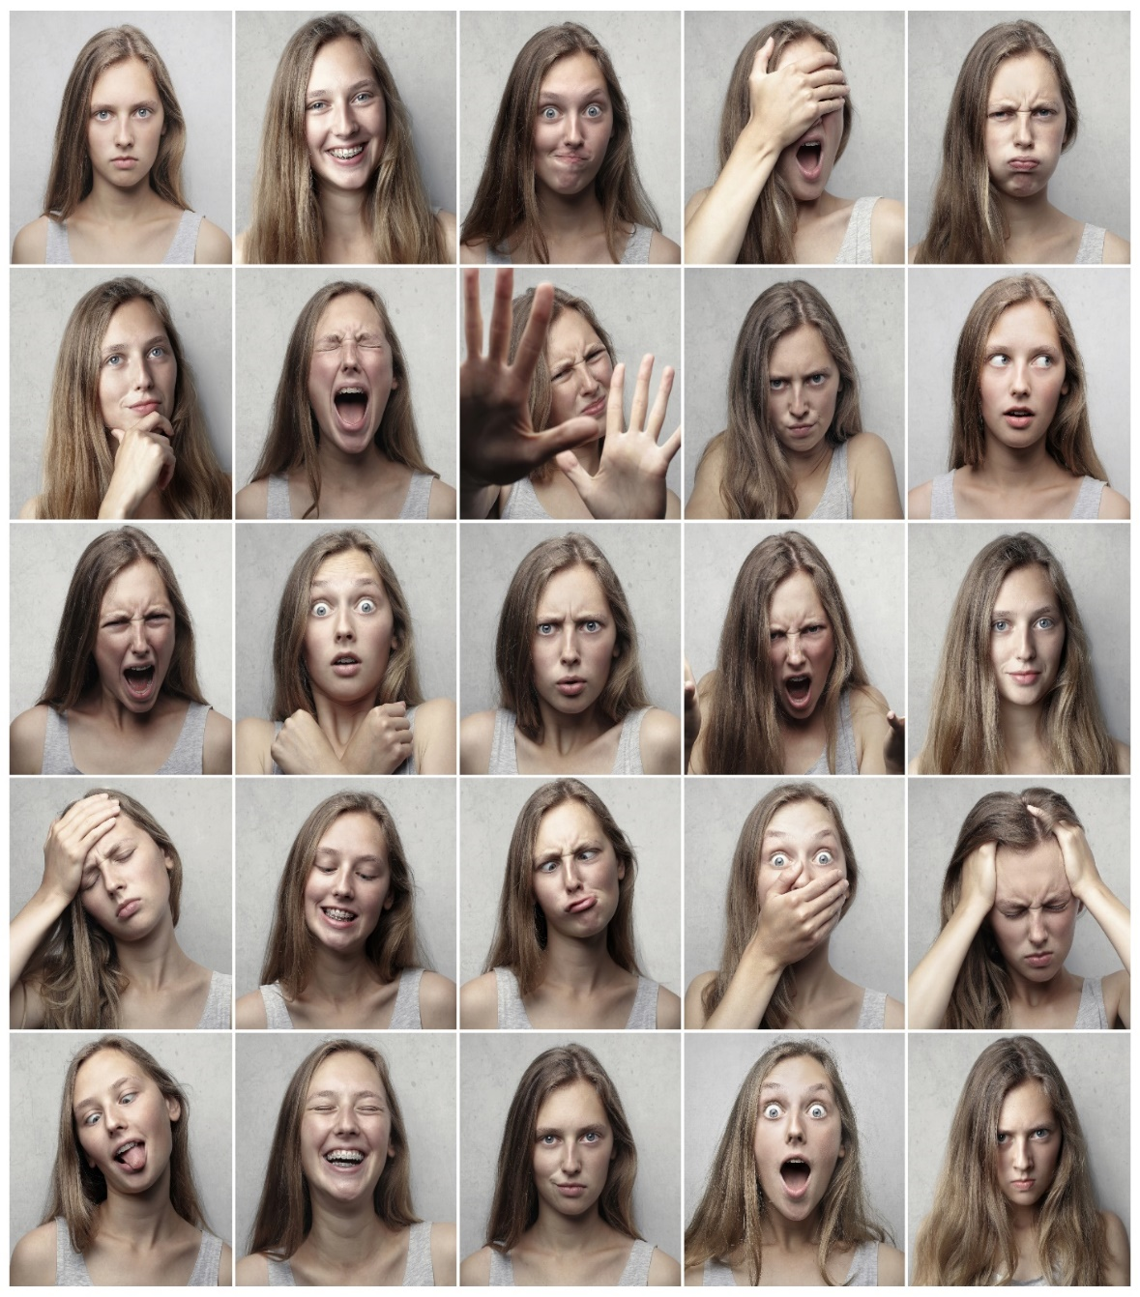
Persoonallisuuden piirteet
Kuvaavat tapaa toimia tilanteesta toiseen
Melko pysyviä tapoja käyttäytyä, tuntea ja ajatella
Temperamentti vaikuttaa persoonallisuuden piirteiden taustalla
Persoonallisuuden piirteet ovat jatkumoita
  jokaisella on kaikkia persoonallisuuden piirteitä joko heikommin tai vahvemmin

Slide 3

Piirreteoriat
Piirreteoria on teoria, jonka mukaan persoonallisuus koostuu joukosta piirteitä
Big five: teoria, jonka mukaan persoonallisuus koostuu viidestä pääpiirteestä. Piirteillä on myös alapiirteitä.
neuroottisuus eli tunne-elämän epätasapainoisuus
ekstraversio eli ulospäin suuntautuneisuus
sovinnollisuus
tunnollisuus
avoimuus tai avoimuus uusille kokemuksille

Slide 4
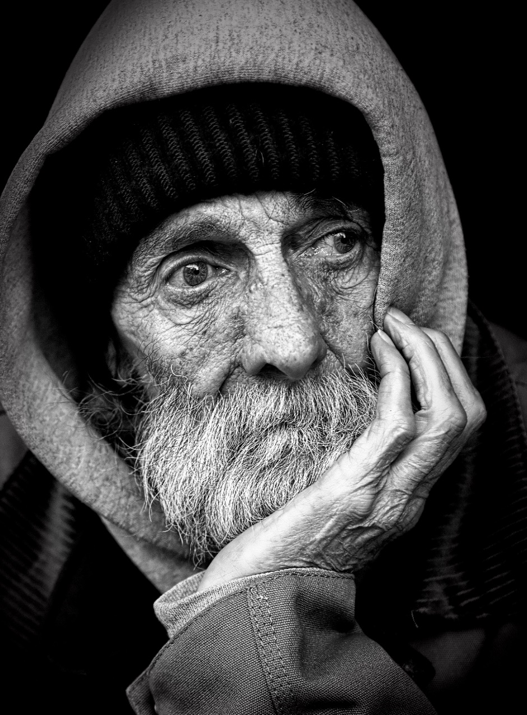
Persoonallisuuden mittaaminen ja Piirreprofiilit
Persoonallisuutta mitataan usein kyselyillä.
  tuloksena on yksilöllinen piirreprofiili
Piirreprofiili: kuvaa, kuinka voimakkaana eri piirteet hänessä esiintyvät
    Esimerkki piirreprofiilista:
      Ekstroversio: 24/50
      Sovinnollisuus: 46/50
      Tunnollisuus: 40/50
      Neuroottisuus: 35/50
      Avoimuus: 47/50

Slide 5

Yksilön ja ympäristön vuorovaikutus
Reaktiivinen vuorovaikutus: yksilö reagoi ympäristöön omien taipumuksellisten piirteidensä perusteella
Proaktiivinen vuorovaikutus: yksilö hakeutuu ympäristöön, joka sopii yhteen hänen taipumuksellisten piirteidensä kanssa
Evokatiivinen vuorovaikutus: yksilön taipumukselliset piirteet vaikuttavat siihen, miten ympäristö häneen reagoi

Slide 6
Persoonallisuuden muutos
Persoonallisuus on varsin pysyvä
  perustuu luultavasti perimän ja ympäristön pysyvyyteen
  perimä ei muutu
  ihmisen elinympäristö muuttuu usein hitaasti tai ei ollenkaan
Absoluuttinen pysyvyys: määrä tai voimakkuus pysyy samana
  esimerkiksi: ekstroversion voimakkuus on sama 15-vuotiaana ja 28-vuotiaana
Suhteellinen pysyvyys: ominaisuudet ovat eri mittauskerroilla samassa järjestyksessä
  esimerkiksi: ekstroversio on voimakkain persoonallisuuspiirre 15-vuotiaana ja 28-vuotiaana
Jos ominaisuus on absoluuttisen pysyvä, se on myös suhteellisen pysyvä – mutta ei päinvastoin

Slide 7

Taipumukselliset piirteet ja hermosto
Dopamiinijärjestelmä: vaikuttaa mielihyvään ja motivaatioon, keskeinen ekstroversion kannalta
  kaksi osaa:
    aivojen syvät osat, kuten mantelitumake, jotka kuuluvat myös palkkiojärjestelmään
    otsalohkojen etuosat, jotka liittyvät toiminnanohjaukseen
  Serotoniinijärjestelmä: liittyy ahdistavien tunteiden ja stressin kokemiseen, liittyy neuroottisuuteen
    keskeiset osat: limbinen järjestelmä aivokuoren alla, etenkin mantelitumake

